Slide 1
RECHTSCHREIBEN

Slide 2
PROBLEME DER DEUTSCHEN SPRACHE
Im deutschen nur bedingt regelhafte
Phonem – Graphem Korrespondenz
Ein Laut entspricht nicht immer einem Buchstaben z.B. [ ʃ ] ist < sch >
Mehrere Phone können durch ein Graphem dargestellt werden z.B. [ts] als <z>
Ein Phonem kann durch verschiedene Graphemkombinationen dargestellt werden z.B.
[ a: ] als < Wal > oder < Wahl>
Ein Graphem repräsentiert nicht immer dasselbe Phonem z.B. < ch > ist [ç ] (ich) oder [X] (ach)

Slide 3
PROBLEME DER DEUTSCHEN SPRACHE
die deutsche Schriftsprache ist nicht lautgetreu,
sondern lediglich lautorientiert
Es gibt komplexe Phonem – Graphem – Korrespondenzen
Graphemische und phonetische Ambiguität
Schriftsprache als schwieriger Lerngegenstand !

Slide 4
ENTWICKLUNGSSTUFEN IM RECHTSCHREIBEN (UTA FRITH)
3 Phasen:
Logographemische Phase
Alphabetische Phase
Orthographische Phase

Slide 5
ENTWICKLUNGSSTUFEN IM RECHTSCHREIBEN (UTA FRITH)
LOGOGRAPHISCHE PHASE
„Kritzeln“
Schreiben als Abschreiben oder Abmalen
Kein Laut – Zeichen – Bezug
Merkschreibung: eine Buchstabenfolge oder einzelne Merkmale werden eingeprägt

Slide 6
ENTWICKLUNGSSTUFEN IM RECHTSCHREIBEN (UTA FRITH)
ALPHABETISCHE PHASE
Erfassen des Lautbezugs
Orientierung an der eigenen Aussprache
Viele orthographische Fehler durch lautgetreues Schreiben

Slide 7
ENTWICKLUNGSSTUFEN IM RECHTSCHREIBEN (UTA FRITH)
ORTHOGRAPHISCHE PHASE
Integration von orthographischen Muster
Erkennen und Erfassen von Rechtschreibregeln
(Doppelkonsonanten, d und t im Auslaut)
Wissen über morphematische Strukturen
(Ableitung Wörter mit ä von Wörtern mit a,
Groß – und Kleinschreibung)

Slide 8
LERNFELDER UND BAUSTEINE DES SCHREIBENLERNENS

Slide 9
MITSPRECHWÖRTER
Lautgetreue Wörter : Wörter mit regelhaften Phonem – Graphem – Korrespondenzen
(„Rose“, „Ananas“)
Strategie „Schreibe wie du sprichst“
Richtige Verschriftung ohne Kenntnis von Regeln
Für den Beginn, die alphabetische Phase, geeignet
Schwerpunkt: lautgetreues Schreiben

Slide 10
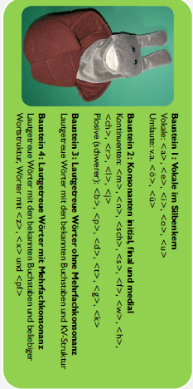

Slide 11
NACHDENKWÖRTER
Unterschied Schreibung – Lautung
Regelafte, vorhersagbare Abweichung
(z.B. < Strauch > immer als <st>
Hilfe durch Tricks und Regeln --> Nachdenken
Schwerpunkt: Umgang mit Regeln und phonologischen und morphematischen Besonderheiten

Slide 12
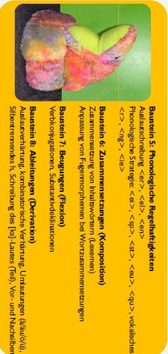

Slide 13
MERKWÖRTER
keine Hilfe durch Regeln
Auswendiges Merken der Wörter
Z.B. Wörter mit Dehnungen ( < Moor >, <Mohn>) Wörter mit < v > ( < Vater >) oder Fremdwörter
verschiedene Schwerpunkte –> Einprägen

Slide 14
